Slide 1
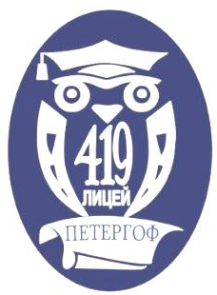
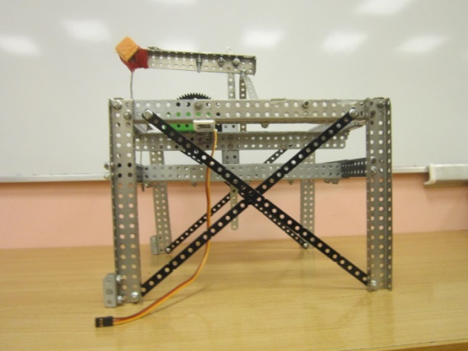
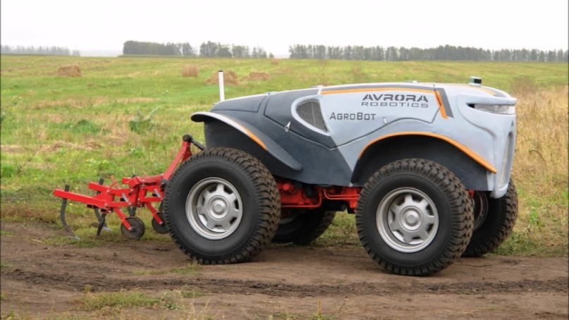
Проект: Caterpillar
Петришин А., 5 кл., Столяров М., 4кл.
ГБОУ лицей № 419 Санкт-Петербурга
Образовательная задача: изучение 3-х мерных датчиков на примере положения ковша бульдозера.
Модель: контроллер TRIK, 4 силовых мотора и сервомотор для подъема ковша.
В процессе решения возник вопрос: “где можно применить полученные результаты?”
Задачи, решаемые при создании автономных устройств:
  Точное позиционирование
  Точные перемещения
  Построение маршрута
  Распознавание образов
Сегодня это основные направления развития мобильной робототехники.

Slide 2
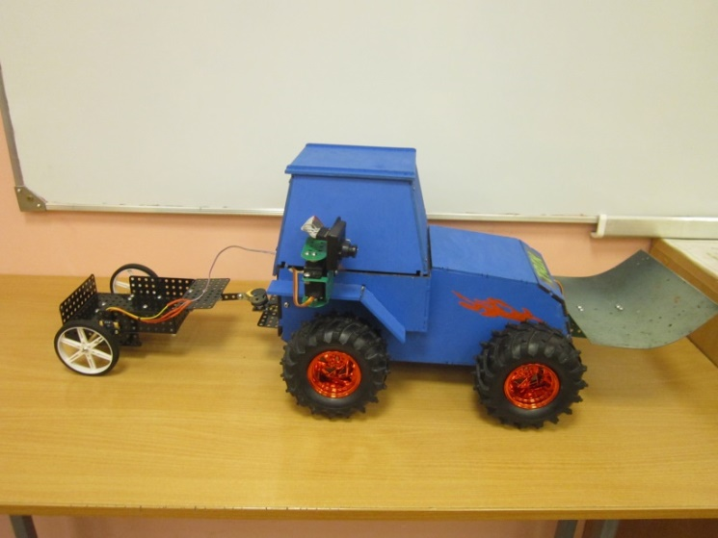
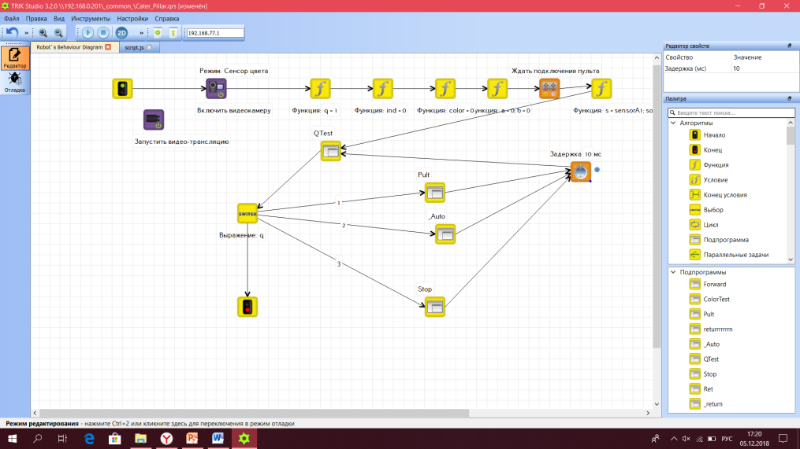
Цель проекта: разработка и реализация модели автономного бульдозера.
Подготовлены чертежи кузова.
Добавлены:
  a) камера – определение границ участка.
  b) датчик поворота – обеспечение прямолинейного движения.
  c) датчик оборотов – контроль перемещения.
  d) датчик вибрации – индикатор работы.
  e) УЗ датчик расстояния – обнаружение препятствий.
Написана программа управления.

Slide 3
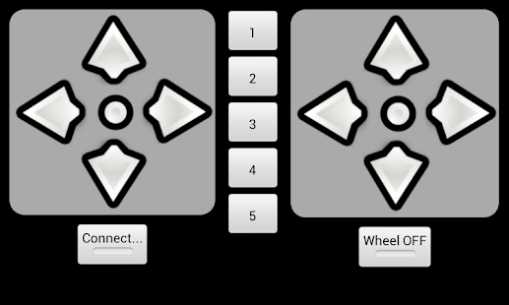
Программа управления
Режимы работы:
Автономный:
1. Определение границ участка по цветовым меткам.
2. Контроль положения ковша по акселерометру.
3. Регулятор прямолинейного движения по датчику поворота.
4. Определение пройденного расстояния по датчику оборотов.
Управляемый (по пульту управления):
1. Перемещение в двух плоскостях.
2. Регулирование подъёма ковша.
Аварийная остановка в случае срабатывания:
1. датчика УЗ расстояния;
2. датчика вибрации;
3. датчика оборотов;
4. кнопки № 3 на пульте управления.
Реализована в среде программирования TRIK Studio
Возможно использование не только в дорожном строительстве, но и в сельском хозяйстве, в зонах с неблагоприятной средой, на других планетах, т.е. там, где можно управлять удаленно или по заданной программе.

